Slide 1
MOMENTUM DAN IMPULS
Momentum (P)
Impuls (I)
Hubungan Momentum dan Impuls
Hukum Kekekalan Momentum
Tumbukan
Tumbukan lenting sempurna (e=1)
Tumbukan Tidak lenting sama sekali (e=0)
Tumbukan lenting sebagian (0<e<1)
6. Penerapan Konsep Momentum dan Impuls

Slide 2
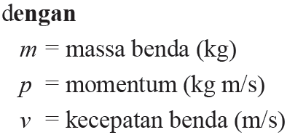
1. Momentum (P)= kg m/s
hasil kali antara massa dan kecepatan benda.
Momentum mempunyai nilai dan arah.
P (+) = arahnya ke atas, depan, kanan, utara, timur
P(-) = arahnya ke bawah, belakang, kiri, selatan, barat

Slide 3

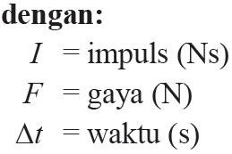
2. Impuls (I) = Ns
Perubahan momentum
(menambah/mengurangi/mengubah arah momentum)
Hasil kali antara gaya dengan selang waktu gaya bekerja pada benda.
Impuls merupakan besaran vektor.

Slide 4
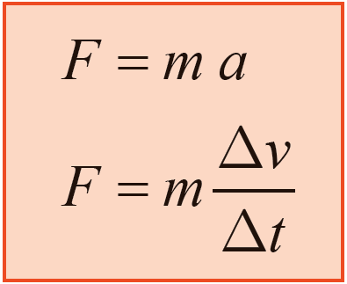
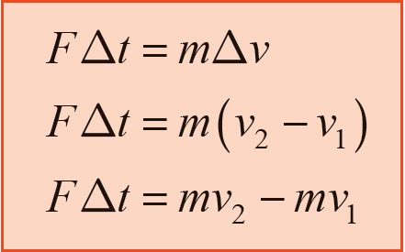
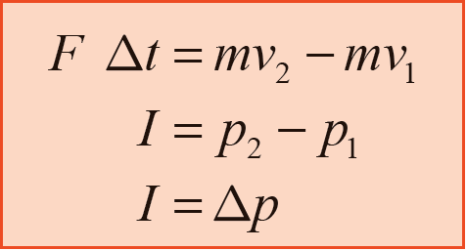
3. Hubungan Momentum dan Impuls
Jika sebuah gaya (F) bekerja pada sebuah benda bermassa m dalam selang waktu tertentu sehingga kecepatan benda tersebut berubah, maka momentum benda tersebut akan berubah. Berdasarkan formulasi hukum II Newton dan definisi percepatan, maka diperoleh persamaan berikut.
Dari persamaan di atas, FΔt adalah impuls dan mv₂ – mv₁ merupakan perubahan momentum, sehingga diperoleh persamaan berikut:

Slide 5
4. Hukum Kekekalan Momentum
Berdasarkan hukum III Newton, jika dua buah benda bertumbukkan, benda akan mengalami gaya yang sama besar tetapi arahnya berlawanan (Faksi = - Freaksi)

Slide 6


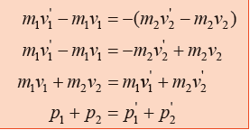
Jika dua benda bermassa m₁ dan m₂ bertumbukan, maka kecepatan awal benda v₁ dan v₂ sebelum tumbukan menjadi v₁' dan v₂' setelah tumbukan. Sedangkan F₁₂ adalah gaya dari m₁ yang menumbuk m₂, dan F₂₁ adalah gaya dari m₂ yang menumbuk m₁, maka menurut hukum III Newton:
Karena impuls sama dengan perubahan momentum, maka persamaan di atas dapat ditulis sebagai berikut.

Slide 7
Persamaan di atas merupakan hukum Kekekalan Momentum
Momentum awal (sebelum tumbukan) = momentum akhir (setelah tumbukan)
“Jika tidak ada gaya luar yang bekerja pada suatu sistem maka jumlah momentum sebelum dan sesudah adalah selalu sama”

Slide 8
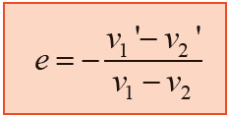
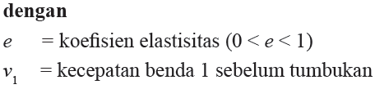
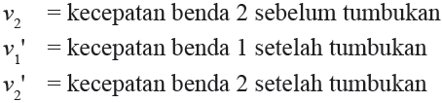
5. Tumbukan
Untuk menentukan jenis tumbukan dapat dilihat dari koefisien elastisitas / koefisien restitusi (e)

Slide 9
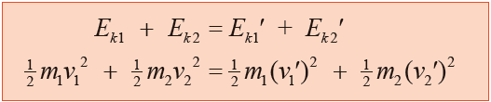
1. Tumbukan Lenting Sempurna
Tumbukan antara dua buah benda dikatakan lenting sempurna apabila jumlah energi mekanik benda sebelum dan sesudah tumbukan tetap.
Koefisien elastisitas pada tumbukan lenting sempurna (e = 1).
Energi mekanik adalah jumlah antara energi potensial dengan energi kinetik. Untuk peristiwa tumbukan yang terjadi pada bidang datar, yang ditinjau hanya energi kinetiknya, karena energi potensial benda tidak berubah. Sehingga pada tumbukan lenting sempurna jumlah energi kinetik benda sebelum dan sesudah bertumbukan adalah tetap. Jadi, pada tumbukan lenting sempurna berlaku hukum kekekalan energi kinetik.

Slide 10
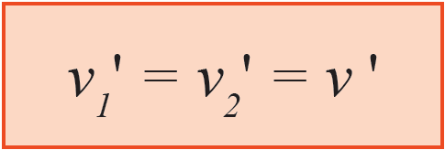
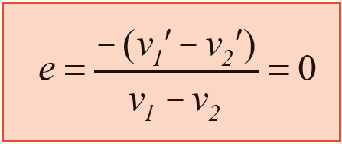
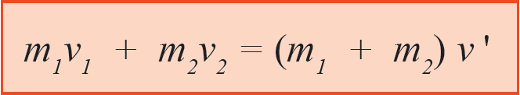
2. Tumbukan Tidak Lenting Sama Sekali
Dua benda yang bertumbukan dikatakan tidak lenting sama sekali apabila sesudah tumbukan kedua benda tersebut menjadi satu (bergabung) dan mempunyai kecepatan yang sama.
Pada tumbukan tidak lenting sama sekali, jumlah energi kinetik benda-benda sebelum tumbukan lebih besar dari jumlah energi kinetik sesudah tumbukan.
Koefisien elastisitas untuk tumbukan tidak lenting sama sekali adalah nol.

Slide 11
3. Tumbukan Lenting Sebagian
Pada tumbukan lenting sebagian, hukum kekekalan energi kinetik tidak berlaku karena terjadi perubahan jumlah energi kinetik sebelum dan sesudah tumbukan. Jadi, tumbukan lenting sebagian hanya memenuhi hukum kekekalan momentum saja.
Koefisien elastisitas tumbukan lenting sebagian mempunyai nilai di antara nol dan satu (0 < e < 1).

Slide 12
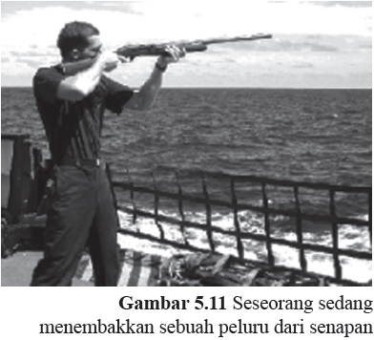

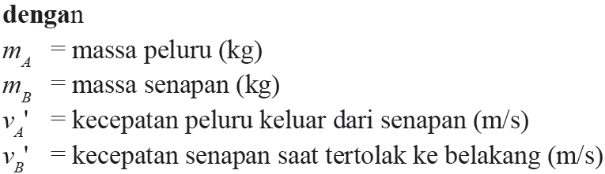

6. Penerapan Konsep Momentum dan Impuls
1. Tembakan Peluru dari Senapan atau Meriam
Dari gambar di samping, Sebelum peluru ditembakkan dari senapan, peluru dan senapan berada dalam keadaan diam. Pada saat peluru ditembakkan, peluru akan bergerak dengan kecepatan tertentu, sedangkan senapan akan tertolak berlawanan arah dengan arah gerak peluru. Misalkan peluru dinyatakan dengan A dan senapan dinyatakan dengan B, maka hukum kekekalan momentumnya dapat ditulis sebagai berikut.

Slide 13
2. Sebuah Sistem yang Terpisah menjadi Dua Bagian
Apabila terdapat sebuah sistem dalam keadaan tertentu kemudian terpisah menjadi dua bagian dengan masing-masing bagian bergerak dengan kecepatan tertentu, maka kecepatan masing-masing bagian sistem dapat ditentukan berdasarkan prinsip hukum kekekalan momentum. Contoh peristiwa ini adalah gerak sistem anak yang ada di atas perahu, kemudian anak tersebut melompat dari perahu. Contoh lain yaitu gerak sistem anak yang ada di atas skateboard kemudian melonpat dari skateboard.

Slide 14
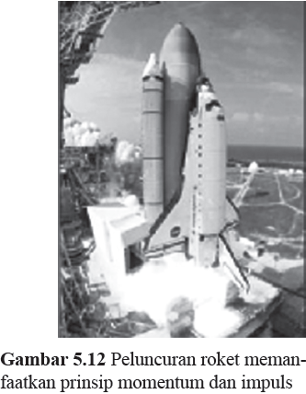
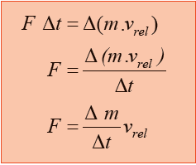
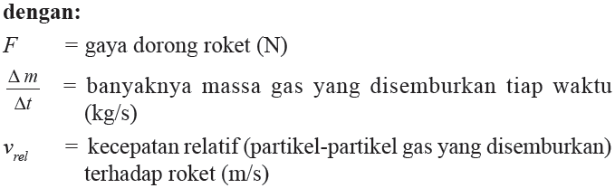
3. Peluncuran Roket
Roket dapat meluncur karena adanya gaya aksi-reaksi yaitu ketika roket menyemburkan gas panas dan hasil pembakaran bahan bakar roket, gas panas yang tersembur inilah yang memberikan dorongan terhadap roket. Gaya dorong yang diberikan mesin roket pada roket bekerja berdasarkan impuls yang diberikan oleh roket.

